Slide 1

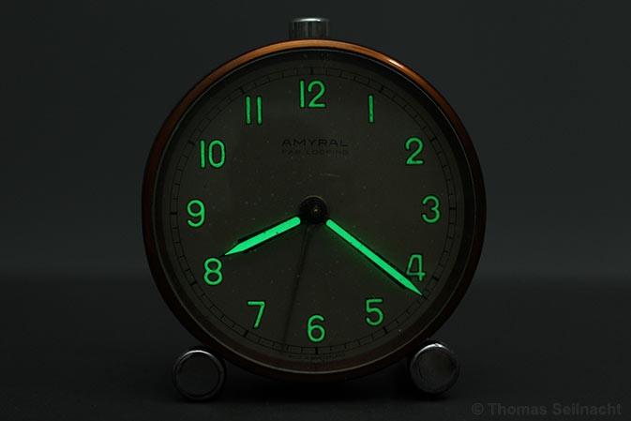
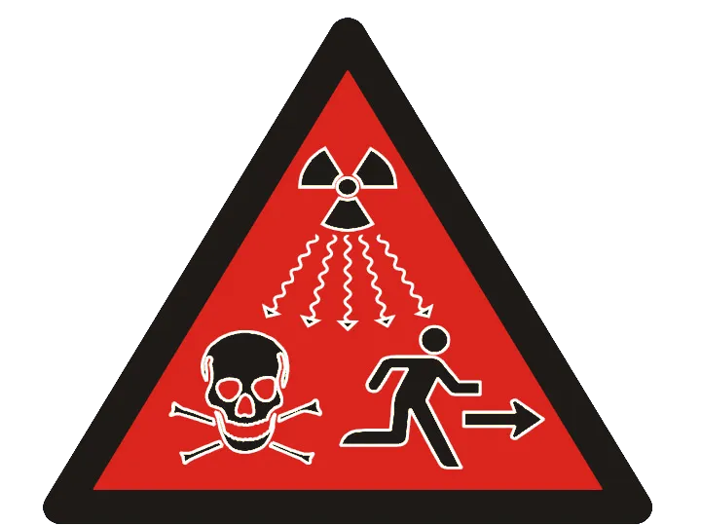
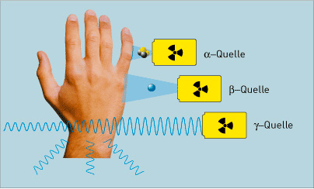
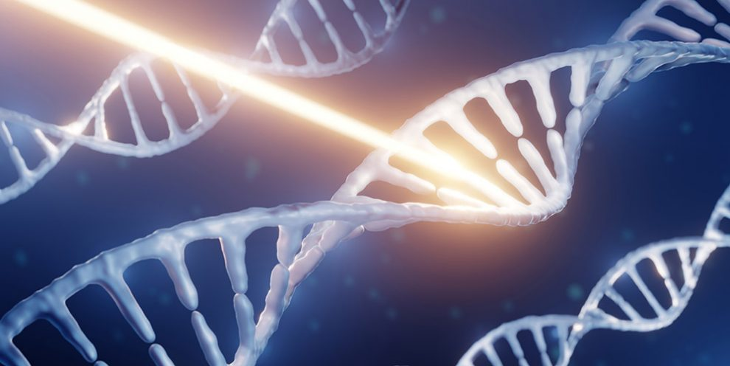
https://cdn.prod.www.spiegel.de/images/96f7bcf6-0001-0004-0000-000000191473_w720_r1.3333333333333333_fpx48.75_fpy55.01.webp
https://www.seilnacht.com/Lexikon/rawecker.JPG
https://www.flickr.com/photos/erdwissen/5323191993
https://de.wikipedia.org/wiki/Datei:Doramad_Advertisement.jpg
https://www.scinexx.de/news/medizin/strahlung-verursacht-molekuel-explosion/

Slide 2
Die biologischen Wirkungen radioaktiver Strahlung
Felix Schreiber

Slide 3
Gliederung
Dosisgrößen
Eindringen von Strahlung
Unterscheiden der Auswirkungen
Wirkungen auf den Menschen
Hormesis

Slide 4
Dosisgrößen
Einordnung von Strahlenwirkung

Slide 5
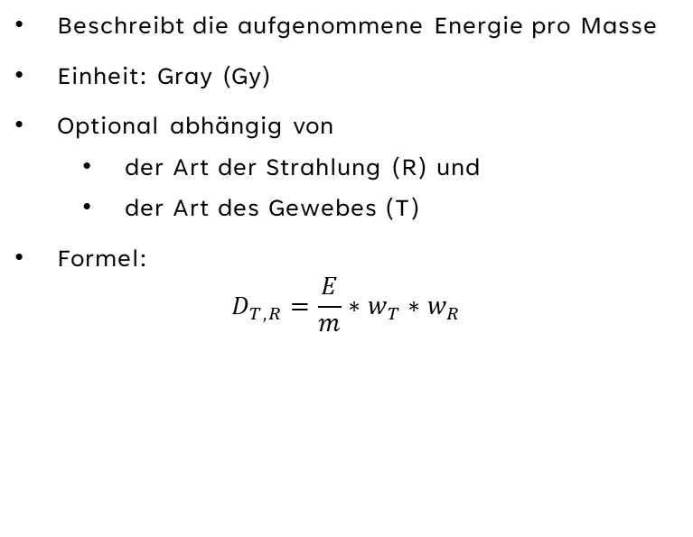
Dosisgrößen - Energiedosis
Beschreibt die aufgenommene Energie pro Masse
Einheit: Gray (Gy)
Optional abhängig von
der Art der Strahlung (R) und
der Art des Gewebes (T)
Formel:
$$D_{T,R}=\frac{E}{m}∗w_{T}∗w_{R}$$

Slide 6

Dosisgrößen - Äquivalentdosis
Ähnlich zur Energiedosis, jedoch abhängig von der Strahlungsart bzw. Qualitätsfaktor Q
Einheit: Sievert (Sv)
Formel:
$$H_{R}=Q_{R}∗D_{R}$$

Slide 7
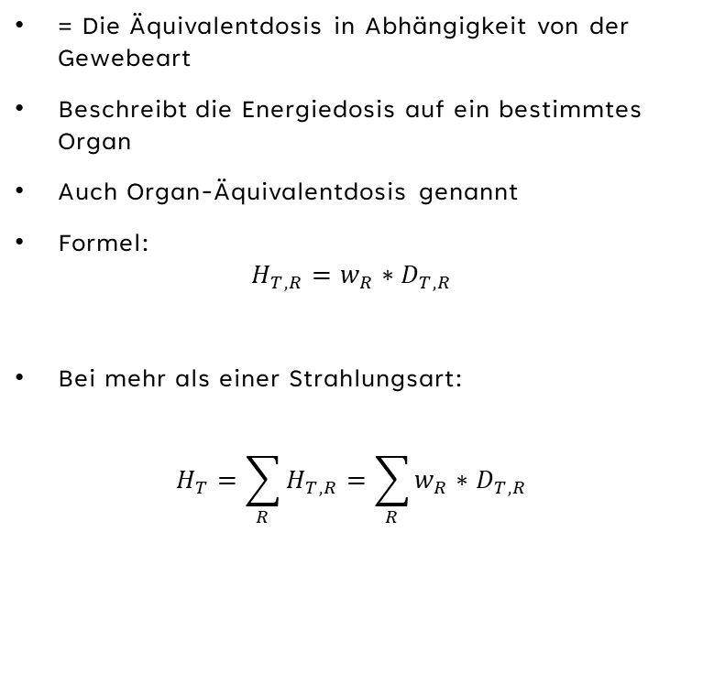
Dosisgrößen - Organdosis
= Die Äquivalentdosis in Abhängigkeit von der Gewebeart
Beschreibt die Energiedosis auf ein bestimmtes Organ
Auch Organ-Äquivalentdosis genannt
Formel:
$$H_{T,R}=w_{R}∗D_{T,R}$$
Bei mehr als einer Strahlungsart:
$$H_{T}=\sum_{R}{H_{T,R}}=\sum_{R}{w_{R}∗D_{T,R}}$$

Slide 8

Dosisgrößen – Effektive Dosis
Auch effektive Äquivalentdosis
Stellt die Gesamtwirkung auf den Organismus dar
Formel:
$$E=\sum_{T}{w_{T}∗H_{T}}$$

Slide 9
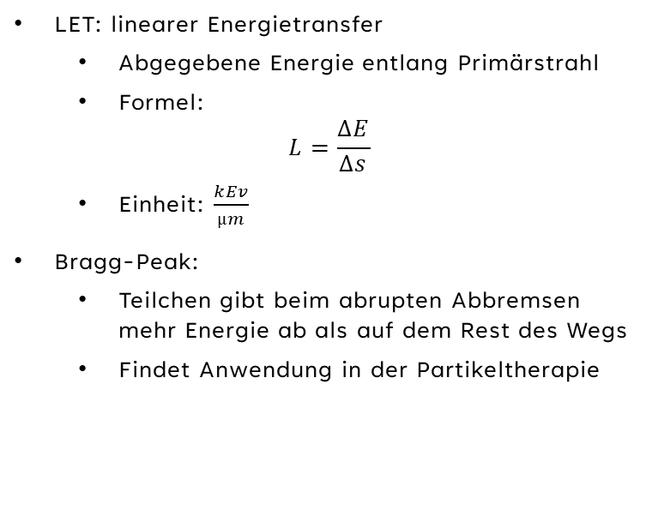
Dosisgrößen – LET und Bragg-Peak
LET: linearer Energietransfer
Abgegebene Energie entlang Primärstrahl
Formel:
$$L=\frac{ΔE}{Δs}$$
Einheit: $\frac{kEv}{µm}$
Bragg-Peak:
Teilchen gibt beim abrupten Abbremsen mehr Energie ab als auf dem Rest des Wegs
Findet Anwendung in der Partikeltherapie

Slide 10
Gliederung
Dosisgrößen
Eindringen von Strahlung
Unterscheiden der Auswirkungen
Wirkungen auf den Menschen
Hormesis

Slide 11
Gliederung
Dosisgrößen
Eindringen von Strahlung
Unterscheiden der Auswirkungen
Wirkungen auf den Menschen
Hormesis

Slide 12
Eindringen von Strahlung
In den menschlichen Organismus

Slide 13
Eindringen von Strahlung
Eindringen von Außen
Ingestion
Inhalation
Eindringen von Innen (Inkorporation)

Slide 14
Gliederung
Dosisgrößen
Eindringen von Strahlung
Unterscheiden der Auswirkungen
Wirkungen auf den Menschen
Hormesis

Slide 15
Gliederung
Dosisgrößen
Eindringen von Strahlung
Unterscheiden der Auswirkungen
Wirkungen auf den Menschen
Hormesis

Slide 16
UnterscheiDEN der AuswirkungeN
Deterministische, Stochastische und Somatische Wirkungen

Slide 17
Unterscheidung der Auswirkungen – Deterministische Strahlenwirkung
Treten erst ab einem Schwellenwert auf
Schwere der Schäden steigt mit Dosiswert
Auftreten unabhängig vom bestrahlten Volumen/Oberfläche
Sichtbar kurz nach Bestrahlung
Beispiele: Katarakte (Grauer Star), Hautrötung

Slide 18
Unterscheidung der Auswirkungen – Stochastische Strahlenwirkung
Nicht von einem Grenzwert oder sonstigem abhängig
Wahrscheinlichkeit proportional zur bestrahlten Fläche/Volumen, Schwere der Schäden unabhängig
Verzögerung der Wirkung von wenigen Monate bis viele Jahre
Langzeitschäden
Beispiele: Krebserkrankungen, hereditäre (vererbbare) Schäden

Slide 19
Unterscheidung der Auswirkungen – Somatische Strahlenwirkung
Unterklasse der stochastischen Schäden
Unterteilung in:
Frühschäden: ähnlich zu den deterministischen Schäden
Spätschäden: Krebs und Leukämie

Slide 20
Gliederung
Dosisgrößen
Eindringen von Strahlung
Unterscheiden der Auswirkungen
Wirkungen auf den Menschen
Hormesis

Slide 21
Gliederung
Dosisgrößen
Eindringen von Strahlung
Unterscheiden der Auswirkungen
Wirkungen auf den Menschen
Hormesis

Slide 22
Wirkungen auf den Menschen
Wirkung vom Allgemeinen bis zur einzelnen Zelle

Slide 23
Auswirkungen auf den menschlichen Körper
Ab ~0,25 Sv: Sinken der Lymphozytenzahl im Blut / Veränderung des Blutbildes
Ab ~1 Sv: vorrübergehende Strahlenkrankheit („Strahlenkater“)
➔ Nach wenigen Wochen: Haarausfall, Hautrötungen etc.
Ab ~4 Sv: schwere Strahlenkrankheit (50% Todeschance bei nichtbehandlung)
Gesteigertes Infektionsrisiko (fast keine Lymphozyten mehr)
Innere Blutungen
Fieber
Sterilität / Zyklusstörungen
Letale Dosis: ~7 Sv:
Zunächst Übelkeit/Erbrechen
Entzündungen der Schleimhäute
Fieber
Kraftverlust
Tod

Slide 24
Auswirkungen auf die Zelle
Unterteilung in 4 Phasen:
Physikalische Phase:
Ionisierung der Biomoleküle → Modifikation / Zerstörung
Physikochemische Phase:
Rekombination / Ausbildung freier Radikale
Chemische Phase:
Veränderung des Zellwassers → Radikale & andere Produkte (Radiolyse)
Biologische Phase:
Zerstörung von DNS, Proteinen, Aminosäuren etc. → Mutation / Zelltod
Aber: Reparatur durch Glykosylase, Endonuklease, Polymerase, Ligase möglich

Slide 25
Gliederung
Dosisgrößen
Eindringen von Strahlung
Unterscheiden der Auswirkungen
Wirkungen auf den Menschen
Hormesis

Slide 26
Gliederung
Dosisgrößen
Eindringen von Strahlung
Unterscheiden der Auswirkungen
Wirkungen auf den Menschen
Hormesis

Slide 27
Hormesis
Mögliche positive Wirkung?

Slide 28
Hormesis – Positive Wirkungen?

Slide 29
Gliederung
Dosisgrößen
Eindringen von Strahlung
Unterscheiden der Auswirkungen
Wirkungen auf den Menschen
Hormesis

Slide 30
Gliederung
Dosisgrößen
Eindringen von Strahlung
Unterscheiden der Auswirkungen
Wirkungen auf den Menschen
Hormesis

Slide 31
Danke fÜrs Zuhören!

Slide 32
Quellen
Bildquellen:
https://www.seilnacht.com/Lexikon/rawecker.JPG
https://www.flickr.com/photos/erdwissen/5323191993
https://cdn.prod.www.spiegel.de/images/96f7bcf6-0001-0004-0000-000000191473_w720_r1.3333333333333333_fpx48.75_fpy55.01.webp
https://www.scinexx.de/news/medizin/strahlung-verursacht-molekuel-explosion/
https://de.wikipedia.org/wiki/Datei:Doramad_Advertisement.jpg
Seminararbeit:
https://github.com/Scriptor25/Seminararbeit

